Slide 1
1강 유니티의 이해
2017 컴퓨터게임프로그래밍 심희원

Slide 2
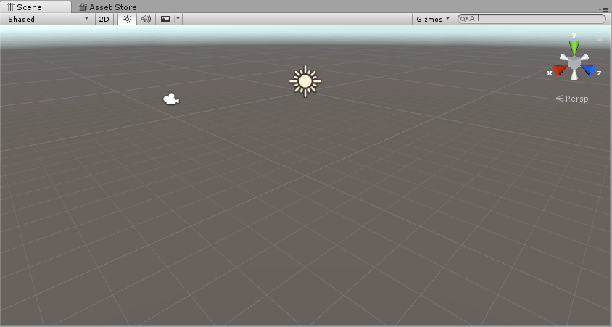
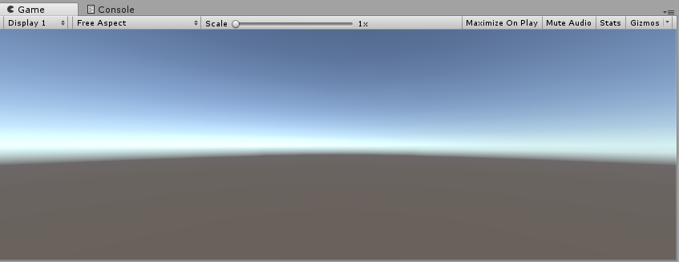
<Scene>
<Game>
The actual game screen with camera

Slide 3
player
item
item
ground
게임상의 객체 => placed in scene
아이콘은 해당하는 게임 오브젝트를 나타냄

Slide 4
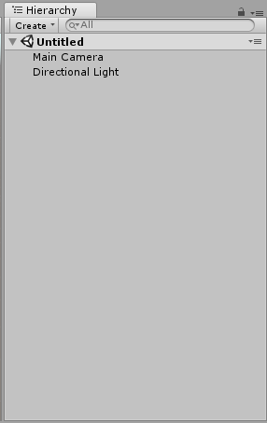
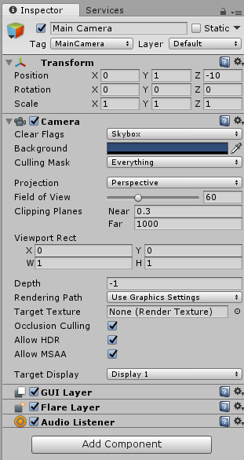
<Hierarchy>
List of objects in game
<Inspector>
Details about the selected object

Slide 5
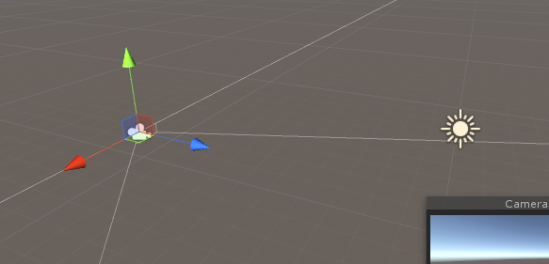
위치를 나타내는 세 직선은 축을 나타냄
이 위치를 변경하면 아이콘의 위치도 이동함

Slide 6

<Project>
Contains all objects in the game (current project)
Also contains objects not in a scene but in the project

Slide 7
오브젝트의 위치

Slide 8
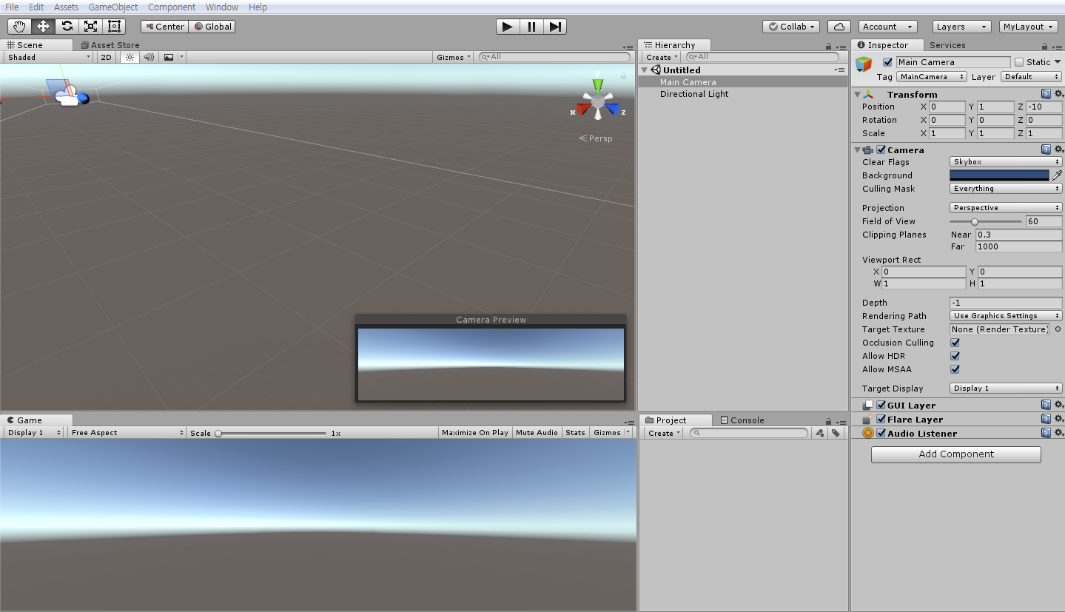
- 레이아웃 변경이 쉽다

Slide 9


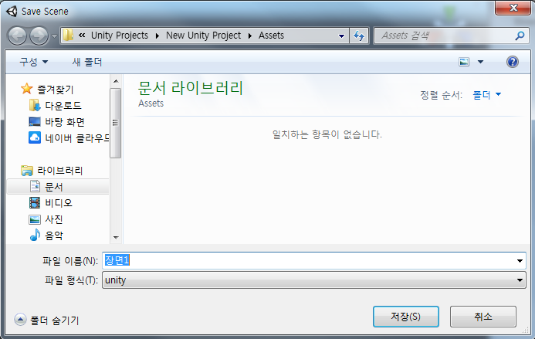

Untitled : 이름이 없는 장면
<장면 저장>
[file]-[save scene]
Need to save the scene working on to fully save the project

Slide 10

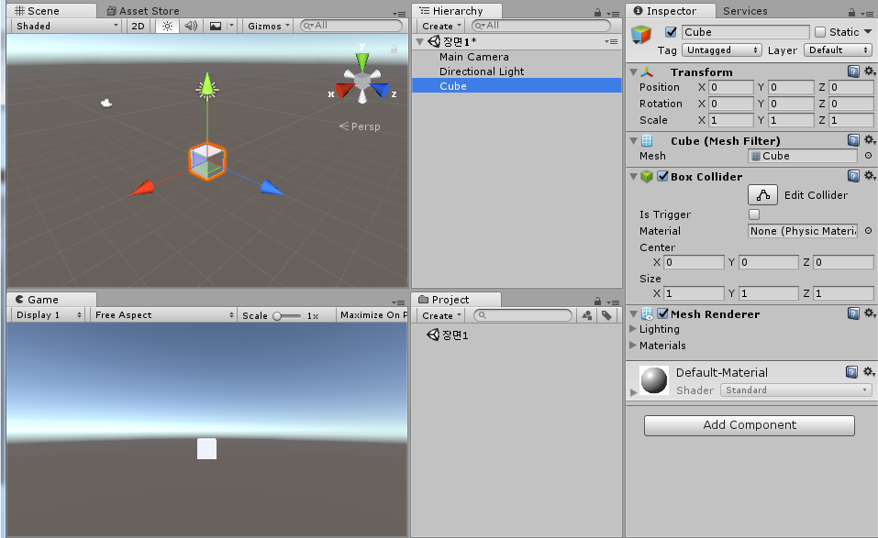
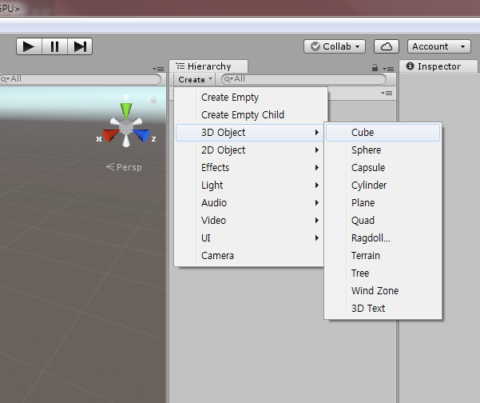

Slide 11
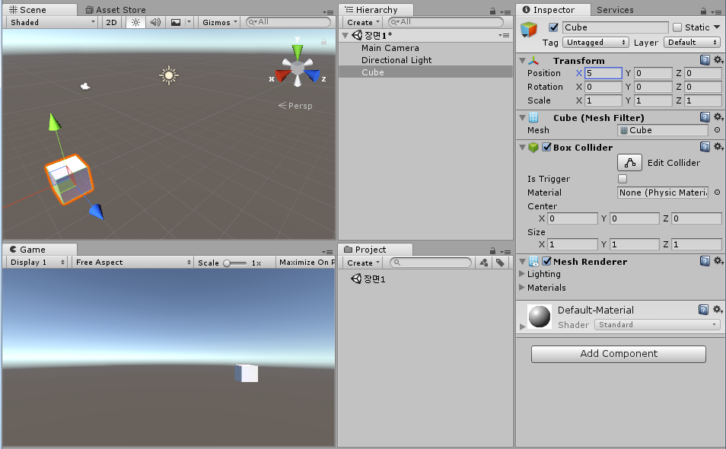
Cube의 position x값 = 5
scene: 5
game: what?
The moving direction differs because the perspective is different from scene camera to game camera

Slide 12
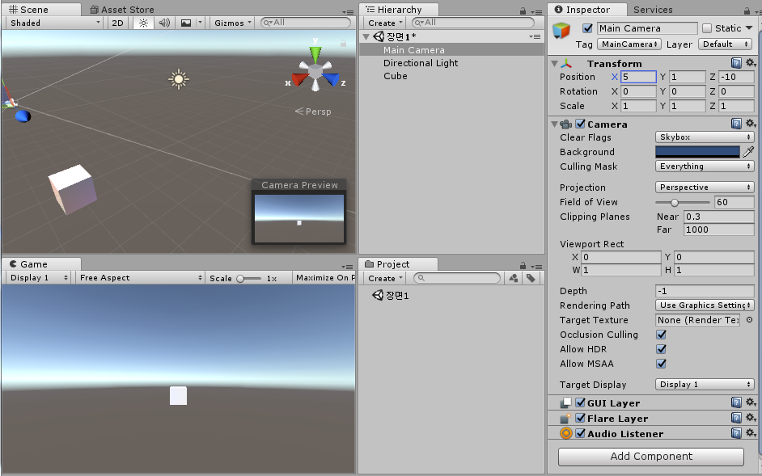
Main Camera의 position x=5
scene에서 카메라의 위치가 이동
game에서 cube가 다시왼쪽으로 이동
->
Scene의 하얀색선 :
cube를 흰색선밖으로 이동시키면 game에서 보이지 않음.

Slide 13

move
Move perspective
Align to the bottom and scale
Start the game
rotate
scale
* Values in the game is passed by static variable when the game starts

